Slide 1



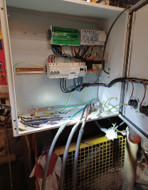
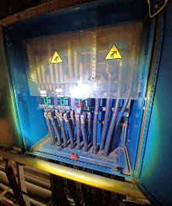
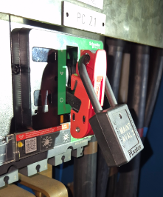

Minute sécurité
Alerte : Arc électrique potentiellement mortel sur AMF
Le 3 mars dernier, sur le site de Mardyck, un agent d’une entreprise extérieure a été victime d’une légère brûlure par arc électrique alors qu’il intervenait sur un coffret électrique remis sous tension. Cependant, cet accident aurait pu avoir des conséquences dramatiques puisque quelques minutes avant la remise sous tension, il tenait les câbles nus dans ses mains (tension : 380 V, intensité : 160 A)
Les faits :
un opérateur AMF remet sous tension le disjoncteur, alors que l’agent de l’entreprise extérieure était en train d’intervenir dans l’armoire et ce, malgré la présence du dispositif de verrouillage du disjoncteur (en rouge sur la photo) et du cadenas.
Les causes immédiates :
L’armoire électrique est fermée mais non verrouillée
L’opérateur intervient dans une armoire électrique
Il manœuvre le disjoncteur malgré la présence d’un cadenas placé sur un dispositif de verrouillage
Le dispositif de verrouillage cadenassé n’empêche pas le réarmement
A retenir :
En aucun cas, je n’interviens pas sur un équipement électrique si je ne suis pas habilité ou autorisé.
Les salles, armoires et coffrets électriques doivent être verrouillés. Je signale toutes anomalies dans les meilleurs délais et de façon systématique.
Coffret où travaillait l’agent
Armoire où a été réenclenché le disjoncteur
Disjoncteur avec dispositif de verrouillage et cadenas
Notes:
Je m’engage à marquer un STOP avant chaque opération → A l’issue du STOP, je prends la bonne décision pour ma sécurité et celle de mes

